Slide 1
Commission règlementation du GIFO
10 mars 2023

Slide 2
Ordre du jour
Mobilisation et actions du GIFO:
LFSS 2023
100% Santé
2. Les obligations déclaratives des fabricants:
Suppression de l’obligation de déclarer les codes LPP auprès de l’ANSM
Obligation de déclaration des prix des dispositifs médicaux avant le 31 mars
Dispositif anti - cadeaux : déclaration au 1er mars
3. Arrêté du 25 janvier 2023: orthoptistes et primo prescription
4. Consultation européenne sur les PFAS: retroplanning
5. Charte CEPS

Slide 3
Actions du GIFO: LFSS 2023 (1)
Entretien en octobre 2022 avec le cabinet du Ministre pour éviter une régulation économique excessive des dispositifs médicaux au détriment de la santé visuelle, et maintenir l’équilibre économique de la filière
Le gouvernement n’a pas retenu l’amendement voté par le Sénat qui excluait expressément les équipements optiques et auditifs du dispositif en tant que catégories de produits comprenant un panier 100% santé
Saisi de 3 recours, le Conseil Constitutionnel a déclaré la loi conforme à la Constitution

Slide 4
Actions du GIFO: LFSS 2023 (2)
Publication de la LFSS n° 2022-1616 du 23 décembre 2022 de financement de la sécurité sociale pour 2023: https://www.legifrance.gouv.fr/jorf/id/JORFTEXT000046791754
Article 31 → article 58:
Le texte voté est celui initialement proposé:
« Art. L. 165-3-4.-I.-Les ministres chargés de l'économie, de la santé et de la sécurité sociale fixent les marges de distribution des produits inscrits sur la liste mentionnée à l'article L. 165-1, en tenant compte de l'évolution des charges, des revenus et du volume d'activité des praticiens ou des entreprises concernés ».
Motif: « amendement jugé inutile et injustifié » par le Ministre

Slide 5
Actions du GIFO: LFSS 2023 (3)
Explications du Ministre de la Santé, François Braun:
Cette nouvelle mesure n’a vocation ni à fixer un prix de vente limite sur les équipements concernés par le panier à tarifs libres de la réforme 100 % Santé (panier B) ni à plafonner les marges pouvant être réalisées par les fournisseurs et les distributeurs.
En effet, la mesure ne supprime en aucun cas la possibilité de maintenir des prix libres sur les produits et prestations.
En outre, en absence de prix limite de vente fixé, la notion de prix exploitant n'est pas non plus définie, et la fixation et la répartition des marges entre le fournisseur et le distributeur au détail sont donc laissées aux acteurs.
Les catégories à prise en charge renforcée comprennent déjà un prix limite de vente. Pour ceux-ci : la mesure sur l'encadrement des remises commerciales sera protectrice pour les exploitants comme pour les distributeurs en déterminant une marge minimale pour les différents acteurs de la distribution (aujourd'hui non garantie).

Slide 6
Actions du GIFO: 100% Santé
Rappel des propositions de l’Assurance maladie pour 2023:
- Faire évoluer le panier 100% santé en optique pour mieux prendre en compte les très fortes corrections et l’innovation
Vœux du Ministre de la santé (31 janvier 2023) :
- Entamer l’étape 2 du 100% santé en 2023
- Obtenir une mobilisation plus forte sur l’optique
- Organisation au premier trimestre de la relance de cette dynamique avec les parties prenantes.
Courrier adressé au Ministre de la santé mi-février:
- demande d’éléments de bilan depuis 2020
- demande de rendez-vous.
Préparation de la position GIFO: actions en cours/perspectives

Slide 7
Obligations déclaratives des fabricants
Suppression de l’obligation de déclarer les codes LPP auprès de l’ANSM (article 58 de la LFSS)
Mais maintien des autres obligations déclaratives :
- déclaration des prix des dispositifs médicaux au CEPS avant le 31 mars: https://www.demarches-simplifiees.fr/commencer/ceps_prix
déclaration des ventes à l’ANSM : https://ansm.sante.fr/vos-demarches/industriel/declarer-les-ventes-annuelles
Déclaration Transparence/Dispositif « anti cadeaux » avant le 1er mars (pour le second semestre de l’année n) : https://www.entreprises-transparence.sante.gouv.fr/connexion

Slide 8
Orthoptistes et primo prescription (1)
Décret no 2022-691 du 26 avril 2022 relatif aux soins visuels pouvant être réalisés sans prescription médicale par les orthoptistes: https://www.legifrance.gouv.fr/jorf/article_jo/JORFARTI000045668579
Entrée en vigueur du décret suite à la publication de l’arrêté du 25 janvier 2023 fixant la liste des contre-indications pour la prescription de verres correcteurs et le bilan visuel réalisés par un orthoptiste: https://www.legifrance.gouv.fr/jorf/id/JORFTEXT000047074754?init=true&page=1&query=orthoptiste&searchField=ALL&tab_selection=all

Slide 9
Orthoptistes et primo prescription (2)
Les patients de 16 à 42 ans ont désormais la possibilité de consulter sans ordonnance un orthoptiste pour la première prescription de verres correcteurs. Le cas échéant, le patient sera orienté vers un médecin ophtalmologue, afin de bénéficier d’un examen médical complémentaire (sous réserve des dispositions de l’article 1 du décret du 26 avril 2022).
Contre indications listées en annexe de l’arrêté:
1° Troubles de réfraction associés à une pathologie ophtalmologique ,
2° Troubles de réfraction associés à une pathologie générale,
3° Troubles de réfraction associés à la prise de médicaments au long cours pouvant entraîner des complications oculaires
Remarque:
La liste des contre-indications concernant la primo-prescription de lentilles n'a toujours pas été publiée. Le décret n’est donc pas applicable pour la primo prescription de lentilles.
Pour le dépistage en accès direct des enfants de 9 à 15 mois, il faudra attendre le mois de juin

Slide 10
PFAS (1) – actions menées
Rédaction d’une note blanche en septembre 2022 pour alerter sur le risque d’une interdiction totale de l’utilisation des PFAS
Travaux menés en Commission (juin 2022) pour lister les arguments en faveur d’une exemption:
Indispensable au bon fonctionnement du dispositif médical (qualité de la vision)
Impossible de nettoyer le verre sans ce traitement
Durée de vie du dispositif très limitée (rayures)
Une interdiction de l’utilisation de PFAS en Europe conduirait :
À pénaliser les usines implantées en Europe alors que des usines hors UE pourraient continuer à utiliser des PFAS
À exposer les X M de porteurs de lunettes en Europe à une rupture d’approvisionnement
Pas de risque pour la santé des porteurs : Les verres ne sont pas en contact direct prolongé avec la peau du porteur et les quantités utilisées sont minimes (environ 1,1 µg par verre)
Les émissions pendant les phases de fabrication, d’utilisation et de fin de vie des verres sont extrêmement faible compte tenu :
De la très faible quantité de PFAS utilisés
Du fait que les PFAS utilisés sont des fluorotelomers with short fluorocarbon side chains (C2-C4) that are not PBT or vPvB
Du fait que les traitements concernés sont déposés sur les verres dans des machines sous vide par un procédé PVD (Dépôt Physique en phase Vapeur) ➔ il n’y a pas de rejets dans l’eau ni l’air
De la durée de vie du produit (?)
L’application de traitements anti-rayures et anti-reflets est une obligation règlementaire (voir EN ISO 14889)

Slide 11
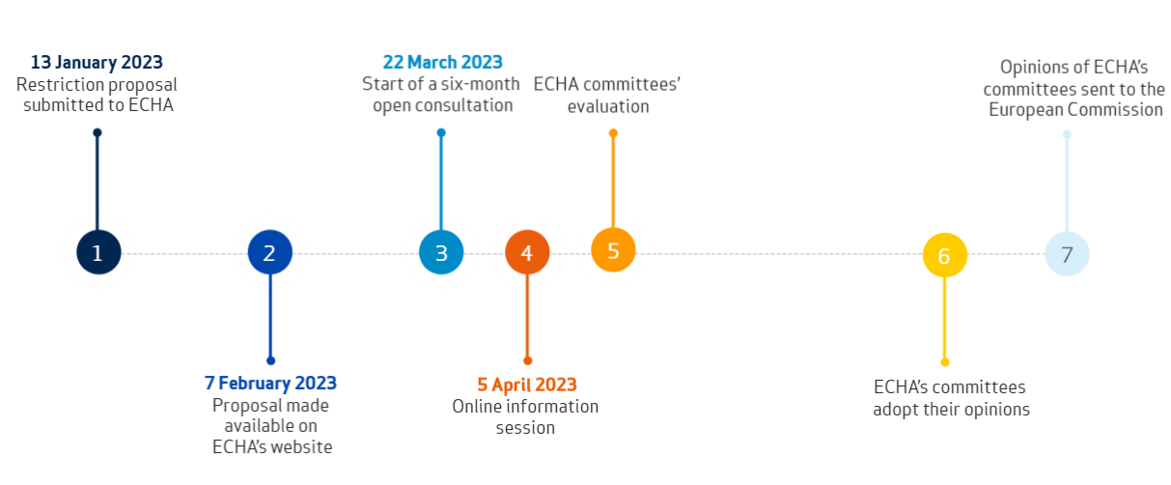
PFAS (2) – consultation
: retroplanning

Slide 12
Charte CEPS (1)
8 mars 2022 : publication de la Charte au Journal officiel
Identification par les entreprises des pratiques à faire évoluer en vue de leur certification (formation des acteurs, prise de RDV...)
Phase transitoire (estimation : 12 mois)
Construction par le CEPS de la plateforme de déclaration des visites avec les parties prenantes
Sous 12 mois, élabora-tion par la Haute Autorité de Santé (HAS) d'un référentiel de certification des entreprises
Pleine application de la Charte (estimation : courant 2023)
Mise à disposition de la plateforme de déclaration des visites par le CEPS
Certification des entreprises (plus de 3 000 entreprises à certifier !)

Slide 13
Charte CEPS (2)
Etat d’avancement communiqué par le CEPS:
la HAS travaille sur la certification,
Le CEPS travaille sur la plateforme qui n’est toujours pas opérationnelle
Absence de calendrier prévisionnel.
En pratique: tant que la plateforme n’est pas disponible, le CEPS ne sollicite aucune information. En revanche, les entreprises doivent anticiper que les données sur les visites seront à terme obligatoirement transmises.
Lien vers la Charte: https://www.legifrance.gouv.fr/loda/id/JORFTEXT000045309792/2023-03-13/

